Slide 1
ESCUELA NORMAL DE EDUCACION PREESCOLAR
Licenciatura en Educación Preescolar
Estrategias para el Desarrollo Socioemocional
Profra. Laura Cristina Reyes Rincón
Unidad de Aprendizaje I. Bases teóricas del desarrollo de las habilidades socioemocionales.
Propósito: Analizar las teorías acerca del desarrollo socioemocional del niño desde una perspectiva cognitiva.
Actividades cognitivas.
Competencias de unidad I:
- Detecta los procesos de aprendizaje de sus alumnos para favorecer su desarrollo cognitivo y socioemocional.
- Integra recursos de la investigación educativa para enriquecer su práctica profesional, expresando su interés por el conocimiento, la ciencia y la mejora de la educación.
Integrantes:
Iracheta Vélez Lorena. N: 11
López Ramírez Yesica Guadalupe. N:12
Monsiváis Garza Luz Estefanía. N:13
Muñiz Ibarra Karla Andrea. N:14
Muñiz Torres Karen Lucero. N: 15

Slide 2
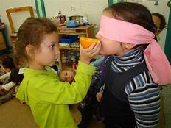
Etapa
sensorio- motora
A partir de los 0-2 años
En esta actividad se erigirán 3 tipos de alimentos, uno salado, uno dulce y uno ácido; los alumnos tendrán que cubrirse los ojos con un pañuelo, para evitar poder ver los alimentos que probarán. Esto se realiza así porque en esta etapa sensorio-motora, adquieren aprendizaje mediante los sentidos e interacción con objetos y esta actividad despierta el sentido del gusto y olfato.

Slide 3
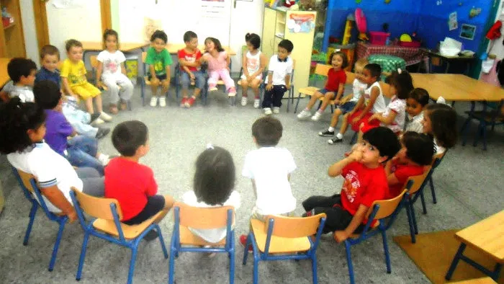
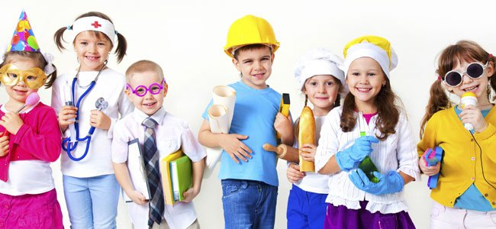
Etapa
PREOPERACIONAL
A partir de los 2-7 años.
Previamente se les pregunta a los alumnos sobre qué es lo que quieren ser cuando sean grandes. Después se les pide tarea para el siguiente día, la cual es ir disfrazados o llevar algo representativo de lo que dijeron que querían ser de grandes, ya sea ser maestro, doctor, futbolista, bombero, entre otras profesiones que a ellos les llamen la atención y elijan.
Cuando todos estén listos con su disfraz, se van a formar en círculo. Uno por uno va a pasar al frente de todos para representar y explicar su profesión, es decir, lo que quiere ser cuando sea mayor.
Esta actividad incita a que el niño represente a un profesional que admire, el cual en la etapa pre operacional empiezan a actuar y jugar siguiendo roles ficticios, también puede ser eficiente para desarrollar la creatividad del niño y su lenguaje para expresarse, así como pasar un momento divertido y obtener la atención de los niños por medio del juego.

Slide 4
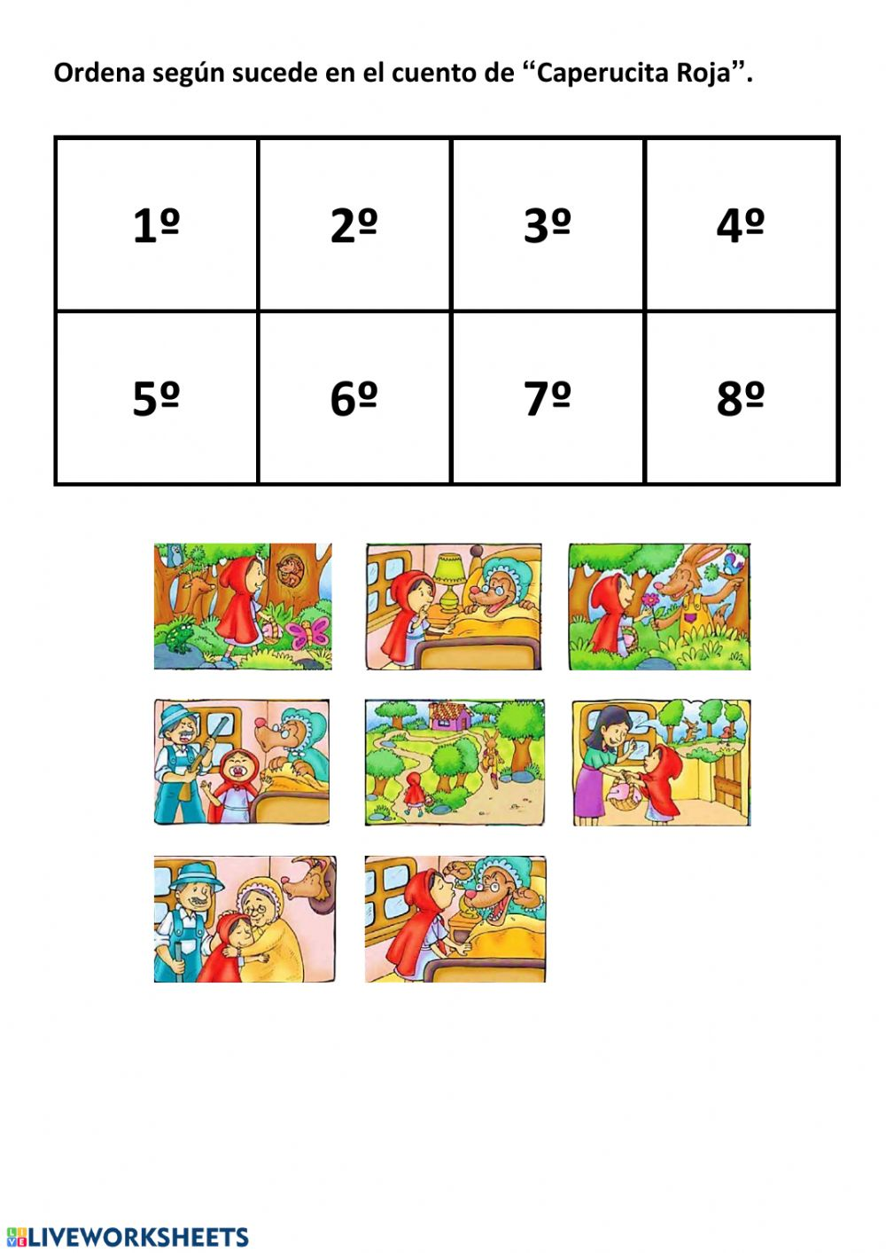
Etapa de
operaciones concretas
A partir de los 7-11 años
La actividad se llevará a cabo para tercer año de primaria (de edad de 8 años) y la realización será en equipos. Primero se le entregara una hoja en el cual viene imágenes del cuento de caperucita roja, en equipos tendrán que ordenar los sucesos del cuento y escribir el cuento de acuerdo con lo que ven en las imágenes y lo que ellos creen que ocurre.
Se decidió esta actividad porque en esta etapa los niños pueden jerarquizar y hacer comparaciones. De igual manera se opto porque el trabajo fura en equipo ya que a esta edad los niños Se vuelven más sociocéntricos, es decir disminuye su egocentrismo y aceptan ideas u opiniones de otros haciéndose más consciente del otro, justifica sus ideas de una manera cada vez más lógica.

Slide 5
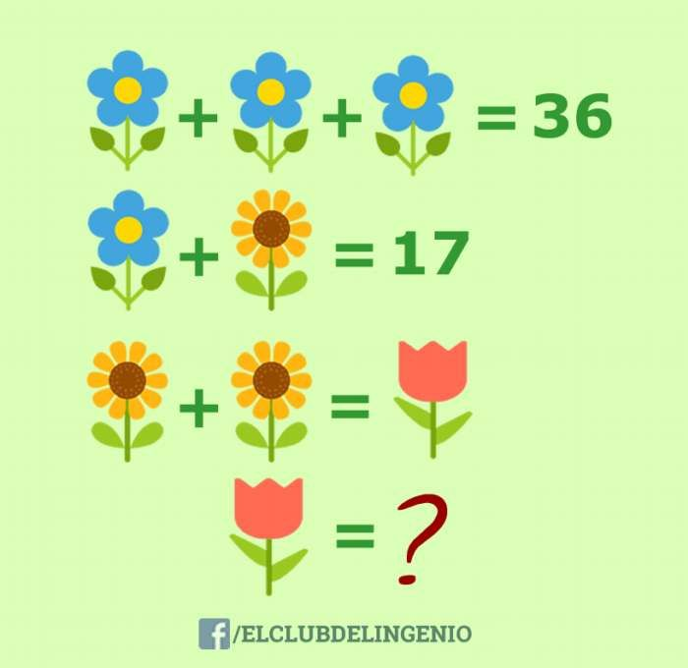
Etapa de
operaciones formales
A partir de los 12 años
En esta etapa son capaces de resolver problemas de razonamiento lógico. Su pensamiento se vuelve mas abstracto, lógico y científico.
En esta actividad pensaran y darán respuesta a los siguientes acertijos lógicos:
¿Sabes de alguna letrita, que si la vuelta le das, enseguida se convierte de consonante en vocal?
Si un tren eléctrico va de Norte a Sur, ¿Hacia qué lado echará el humo?
¿Cuántos animales tengo en casa sabiendo que todos son perros menos dos, todos son gatos menos dos, y que todos son loros menos dos?
SÓLO CORREGIR ORTOGRAFÍA

